Slide 1
PowerPointの基本操作

Slide 2
PowerPointの基本画面
1
2
クイックアクセスツールバー
3
タイトルバー
4
オフィスボタン
リボン
6
5
スクロールバー
編集画面
ステータスバー
ズームスライダ
8
表示ボタン
7
9

Slide 3
オフィスボタン
1
[新規作成]：新しいファイルを作成します。
[開く]：指定の場所からファイルを引きます。
[上書き保存]：作成したファイルを保存します。
[名前を付けて保存]：PowerPointのファイル形式やその他のファイル形式で保存します。
[印刷]：ドキュメントのプレビューと印刷。
[配布準備]：ドキュメントを配布するための準備をします。
[送信]：ドキュメントのコピーを他のユーザーに配布します。
[発行]：ドキュメントを他のユーザーに配布します。
[閉じる]：作成中のドキュメントを閉じます。
[最近使用したドキュメント]一覧：表示するドキュメントの数は変更できます。
[PowerPointのオプション]：各種の設定ができます。
[PowerPointの終了]：PowerPointを終了させます。画面右上の をクリックするのと同じです。

Slide 4
クイックアクセスツールバー
2
保存や元に戻すなどのよく使うコマンドが配置
独自に好みのコマンドの追加も可能

Slide 5
タイトルバー
3
作成中のドキュメントのファイル名と使用中のソフト名が表示されます
新規作成時
名前を付けて保存時
作成済みドキュメントを開いた時

Slide 6
リボン
４
作業に必要なコマンドが配置
これまで[メニュー]や[ツールバー]と呼ばれています
Excel 2007やWord 2007と同じ機能のタブ
Power Point 2007独自のタブ

Slide 7
編集画面
5
テキストや画像などを挿入します。
[スライド]タブと[アウトライン]タブ：
ページの縮小表示
テキストのアウトライン
ページごとのメモを入力します。
ルーラー：[表示]タブで
Wordの[縮小表示]
Wordの[見出しマップ]
Notes:
Wordでも[縮小表示]-[スライド]タブと[見出しマップ]-[アウトライン]タブ

Slide 8
スクロールバー
6
新規作成時には、表示されないことも
複数のスライドがあると表示される

Slide 9
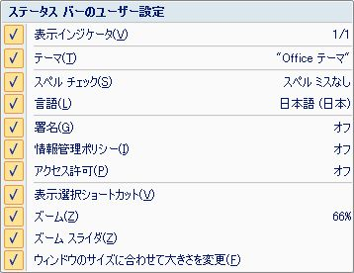
ステータスバー
7
画面左下に表示
作業状況を表示
ステータスバーで右クリックすると、
ステータスバーのユーザー設定ができる

Slide 10
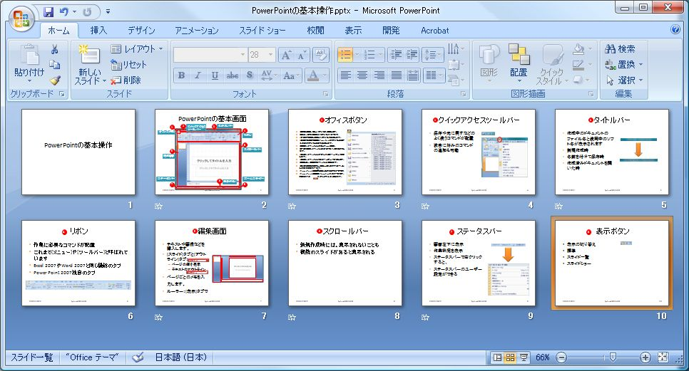
表示ボタン
8
３つの表示の切り替え
標準
スライド一覧
スライドショー

Slide 11
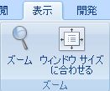
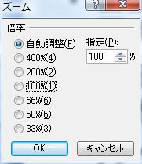
ズームスライダ
９
画面の表示サイズを変更する
表示タブにも同じ機能がある
[ウインドウサイズに合わせる]ボタン

